Slide 1

İNTERNETİN GÜVENLİ
KULLANIMI ve
SİBER ZORBALIK
LİSE

Slide 2
Sunum İçeriği
İnternet ile Neler Yapabiliriz?
Dijital Dünyanın Riskleri
Dijital Vatandaş Olmak
Dijital Dünyada Sorumlu Davranmak İçin
Dijital Okuryazarlık
Siber Zorbalık
Hukuki Boyut
İnterneti Güvenli Kullanım İçin İpuçları
2

Slide 3

İnternet ile
Neler Yapabiliriz?
3
Notes:
Eğitmene Not: Bu kısımda katılımcıların internet ile ilgili görüşleri alınır. Mümkünse tahtaya yazılır. Sonra grubun durumuna göre bunlardan hangileri güvenli / amaçlı , hangileri eğlence amaçlı kullanım ayırmaları istenebilir. Tüm bu yazılanların üstüne büyük harflerle zaman/kullanım süresi yazılır. Bunların zararlı ya da bağımlı kullanım olduğunu kullanım süresi belirler vurgusu yapılır diğer slaytlarda bu konuda konuşulacağı ifade edilerek dikkat çekilmiş olur.

Slide 4
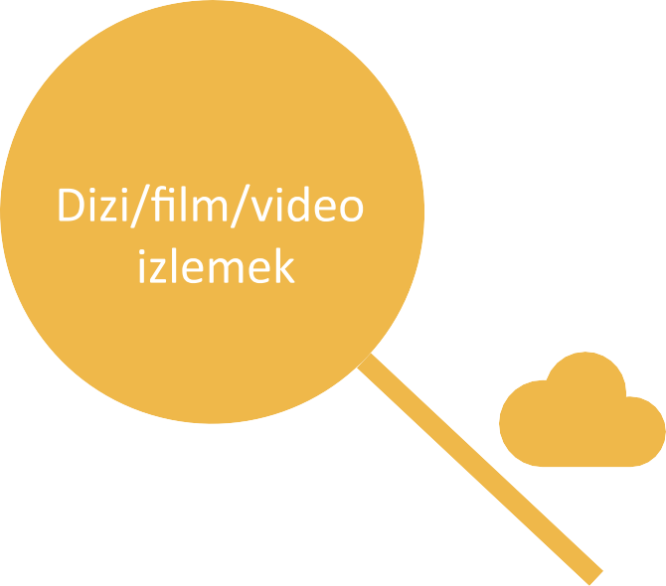
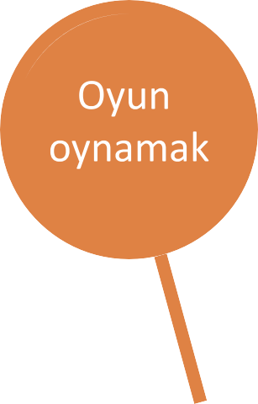
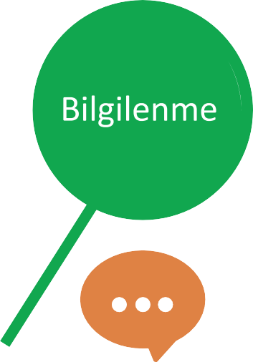










İnternet ile Neler Yapabiliriz?
4

Slide 5
İnternet: Yararlı mı? Zararlı mı?
İnternetin birçok farklı kullanım alanı vardır. Güvenli ve doğru bir şekilde kullandığımızda bu kullanım alanları bize pek çok fayda sağlar. Uygun sınırlarda kullanmadığımızda ise bazı risklerle karşılaşabiliriz.
5

Slide 6
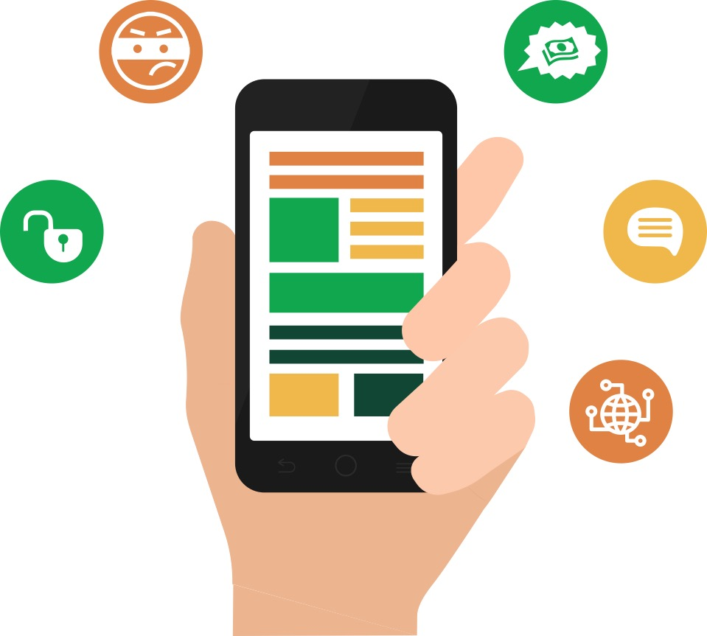
Dijital Dünyanın Riskleri
Davranış Riskleri: Zorbalık, kasten ya da farkında olmadan insanların yanlış bilgilendirilmesi, yasa dışı indirme, kumar oynama, korsanlık vb.
Ticari Riskler: Aşırı veya gizli pazarlama, dolandırıcılık vb.
İletişim Riskleri: Tacize uğrama, başkaları tarafından rahatsız edilme, siber takip, gizliliğin ihlal edilmesi
İçerik Riskleri: Zararlı, rahatsız edici (şiddet içerikli, cinsiyete yönelik ayrımcılık içeren, saldırgan, uygunsuz içerik vb.) içeriklere maruz kalabilirsin.
Olası diğer riskler ise dijital ayak izi ve bağımlılıktır.
6
Notes:
İnsanlar internet ortamında yüz yüze söyleyemeyecekleri ya da yapamayacakları şeyleri kolaylıkla yapabilmektedirler. Bu sebeple riskleri tanımanın önemli olduğu vurgulanır. İçerik Risklerinin ayrıntılarının bu sunumun siber zorbalık kısmında bahsedileceği ifade edilerek, bu risklerin yanı sıra 2 önemli riskten daha genel olarak bahsedileceği söylenir. Dijital ayak izi ve bağımlılık bölümlerine geçilir.

Slide 7
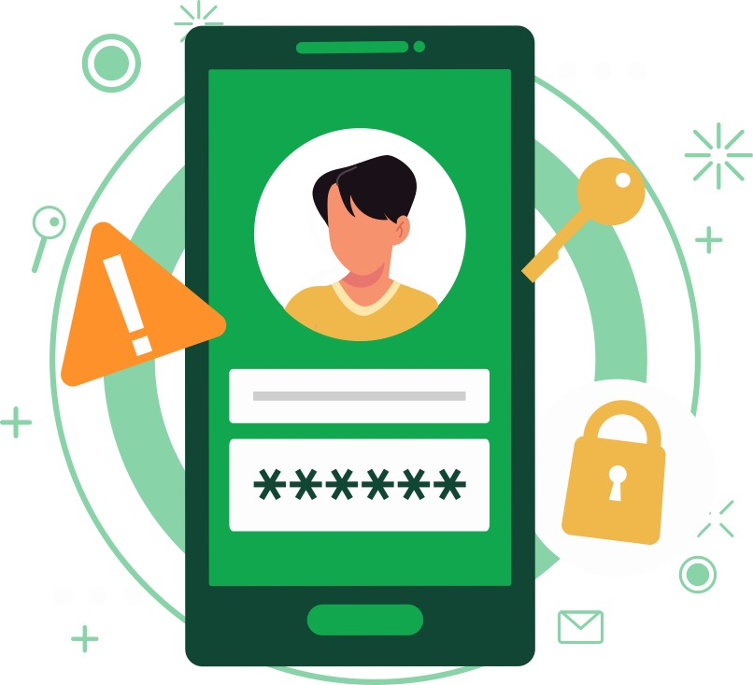
Dijital Dünyanın Riskleri
Dijital Ayak izi
Çevrimiçi ortamda kişinin bıraktığı, paylaştığı, tıkladığı her yazı, ses, görüntü, bilgi sonucu ortaya çıkan süresiz izlerdir.
Çevrimiçi ortamlarda yaptığınız her paylaşımın ardında silinmez izler bırakacağını unutmamalısınız.
Bu izler, sildiğimizi zannetsek bile asla tam anlamıyla yok olmadıkları için gelecekte karşımıza çıkabilir ve bizi zor durumda bırakabilir.
7

Slide 8
Dijital Dünyanın Riskleri
Dijital Ayak izi
Örneğin:
Herhangi bir konuda yapılan arama işlemlerinin daha sonra kişinin karşısına reklam olarak çıkması
Gizli tutulan profillerin ve paylaşımların açığa çıkarılması
Teknoloji firmalarının, kişinin nelerden hoşlandığından, nerede yaşadığına kadar pek çok bilgiyi algoritmaları sayesinde elde etmesi
Toplanan bu bilgilerin güvenlik açıkları yüzünden sızdırılabilmesi ve kötü niyetli kişilerin eline kolaylıkla geçebilmesi
8

Slide 9
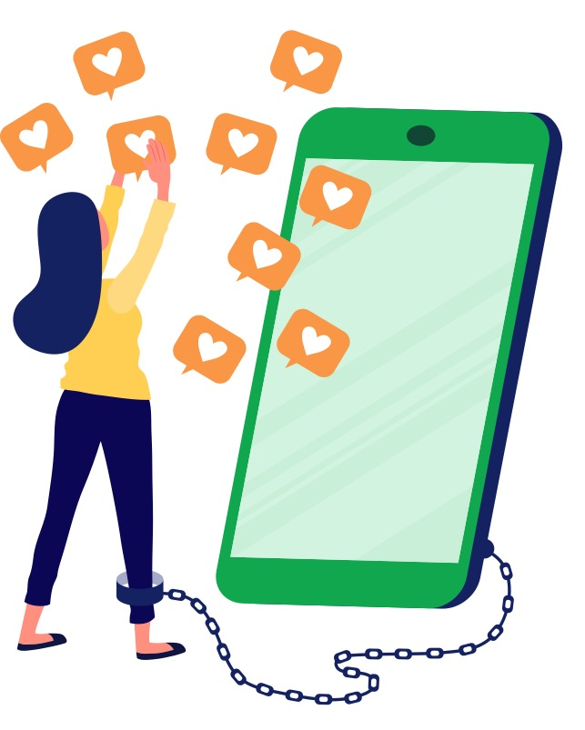
Dijital Dünyanın Riskleri
Teknoloji Bağımlılığı
Teknoloji bağımlılığı, teknolojiyi kullanmada ve onunla ilişkide kişinin iradesini kaybetmesi, kendini denetleyememesi ve onsuz bir yaşam sürememeye başlaması hâlidir.
9

Slide 10
Dijital Dünyanın Riskleri
Teknoloji Nasıl Bağımlılığa Dönüşür?
Teknolojik cihazlarda ve internet tabanlı uygulamalarda:
Geçirilen sürenin zaman içerisinde artış göstermesi
Negatif etkilerine rağmen yoğun kullanımı sürdürme
Kullanmayı azaltmak isteme ama bırakamama
Sosyal ilişkilerin, kişisel etkinliklerin yerini almaya başlaması
durumlarında bağımlılık akla gelir ve profesyonel destek almak gerekebilir.
10

Slide 11
İnterneti Doğru Kullanma Kılavuzu
Dijital dünyadaki risklerle baş edebilmek, çevrimiçi ortamlarda daha güvenli şekilde hareket edebilmek için bazı becerilere sahip olmalıyız.
Bu beceriler:
Dijital vatandaşlığı kavramak ve uygulamak,
Dijital dünyanın sorumluluklarını fark etmek,
Dijital okuryazar olabilmek,
Siber zorbalığın farkında olmak.
11

Slide 12
Dijital Vatandaş Olabiliriz
Dijital vatandaşlık, çevrimiçi dünyada nasıl bir tavır içinde olmamız gerektiğini tanımlayan kavramdır.
Dijital vatandaş, internette ve sosyal medya platformlarında nasıl davranacağını, iletişim kuracağını bilir ve tüm dünya ile bağlantıda olur.
Çevrimiçi ortamda sorumlu ve uygun davranmak için dijital vatandaş olmamız çok önemlidir.
12

Slide 13

Dijital Vatandaş Olabiliriz
Çevrimiçi ortamlarda da sorumluluklarımızın farkında olmalıyız. Davranışlarımızın etik, yani uygun ve sorumlu bir çerçevede nasıl uygulanacağı ile ilgili farkındalık sahibi olmalıyız.
Dijital ortamdaki her bir davranışımız bizim dijital itibarımızı etkiler. Bu yüzden sorumluluk sahibi olmamız ve başkalarının haklarına saygılı davranmamız çok önemlidir.
13

Slide 14
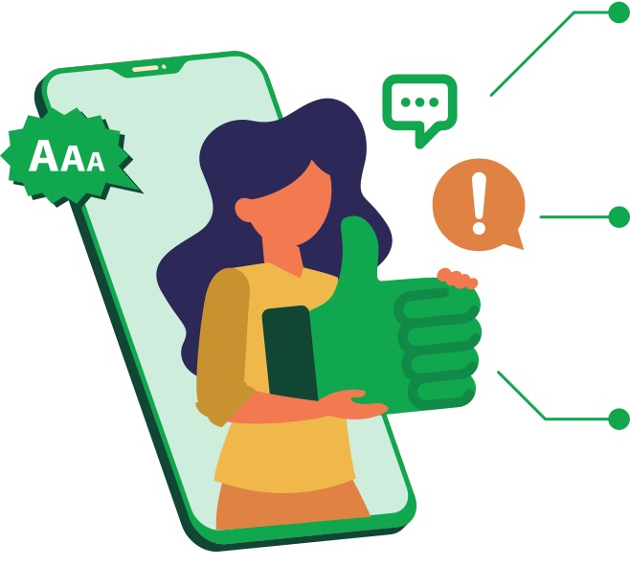
Dijital Dünyada Sorumlu Davranmalıyız
Dijital ortamlarda yazışarak iletişim kurarken, mesajın istediğin gibi anlaşılmayabilir, iletişim tonuna dikkat etmelisin.
Yazışma dilinde gereksiz büyük harf kullanmak, karşındaki insanların onlara bağırdığını düşünmelerine sebep olabilir.
Herhangi bir platformda görüş bildirirken tıpkı gerçek hayatta olduğu gibi saygılı ve nazik olmalısın.
14

Slide 15
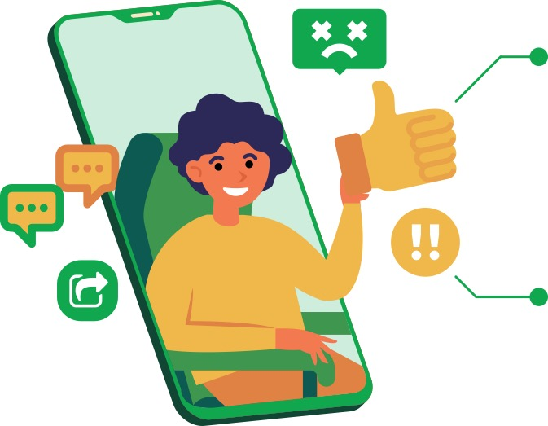
Dijital Dünyada Sorumlu Davranmalıyız
Dijital ortamlarda farklı fikirdeki insanlarla karşılaştığında, tartışmalarda üslubuna dikkat etmeli, öfkeli ve saygısız ifadeler kullanmamalısın.
İnternetteki bir bilginin herkese açık olması, onu izinsiz kullanabileceğimizi göstermez. Bilgi hırsızlığından kaçınmak için aldığın her bilginin kaynağını belirtmelisin.
15

Slide 16
Dijital Dünyada Sorumlu Davranmalıyız
Dijital araçları kullanırken başkalarına zarar vermekten de özenle kaçınmalısın.
Gerçek hayatta yapmayacağın hiçbir şeyi, internetteyken de yapmamalısın.
Bir paylaşımı okuduktan sonra rahatsız olduğunu hissediyorsan hemen tepki vermemelisin. Anlık olumsuz tepkiler hiç istemeyeceğin sonuçlar doğurabilir.
16

Slide 17

Dijital Okuryazar Olmak
Çevrimiçi ortamlarda, kontrolün sende olmasını sağlamak için dijital okuryazar olmak önemlidir.
Dijital okuryazar olmak:
Çevrimiçi dünyadaki uygulamaları bilmek,
Onları doğru şekilde kullanabilmek,
Karşılaşılan bilgileri eleştirel şekilde analiz ederek yorumlayabilmek,
Dijital ortamlarda uygun içerikler oluşturabilmeyi kapsamaktadır.
17

Slide 18
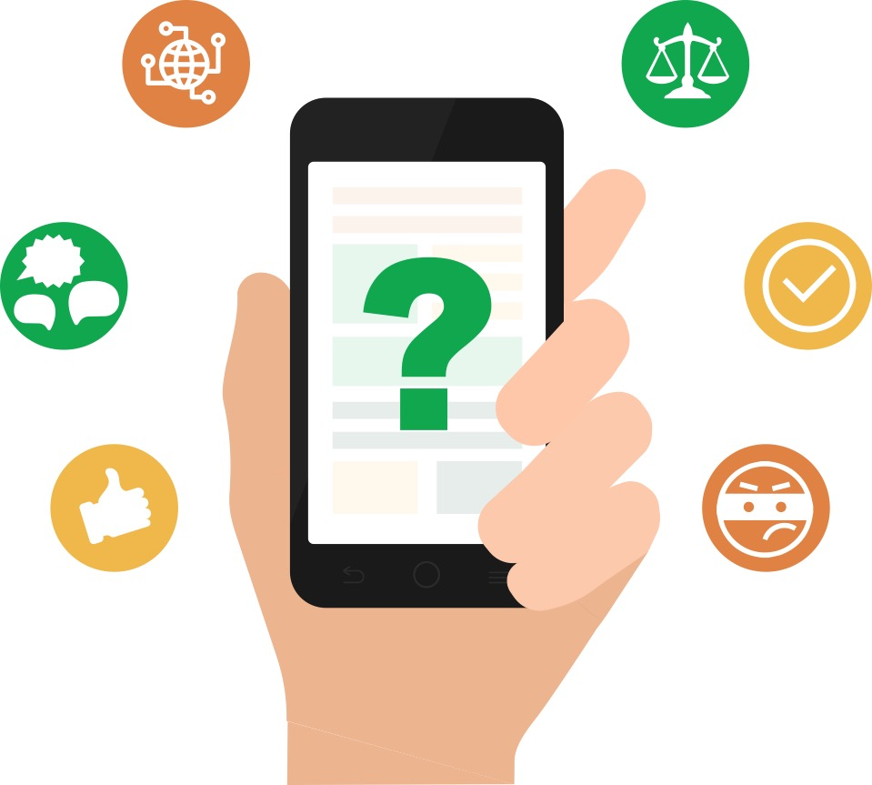
Dijital Okuryazar Olmak Neden Önemli?
Dijital ortamların görünmeyen yüzü anlaşılır.
Dijital ortamlardaki hak ve sorumluluklar fark edilir.
Bilgi kirliliğinin önüne geçilir.
Doğru, güvenilir ve özgün içerikler oluşturur.
Sosyal medya ve diğer dijital uygulamalar kullanılırken daha bilinçli bir kullanıcı olunur.
Zorbalık, nefret söylemi gibi olumsuz durumlardan nasıl korunulacağının farkında olunur.
18

Slide 19
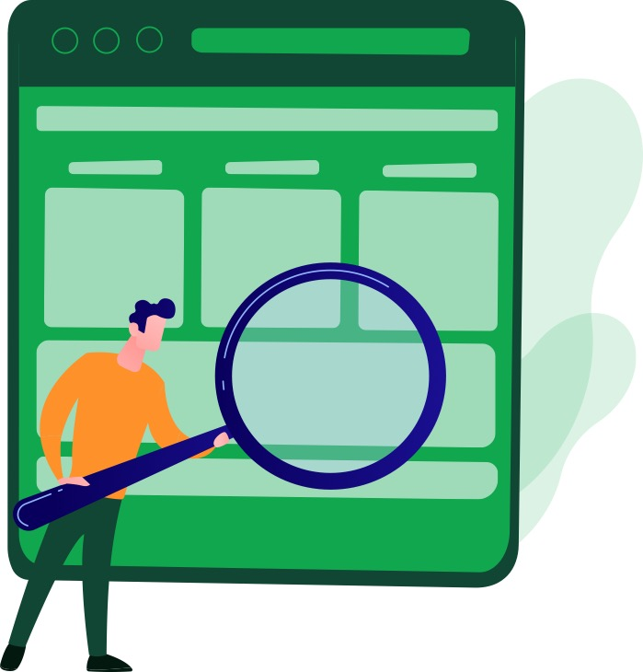
Dijital Okuryazar Olmak İçin:
Doğru ve güvenli arama yöntemleri bilinmeli
Dijital ortamlarda yaşanan sorunlarla ilgili toleranslı olunmalı
Dijital ortamdaki risklerin ve fırsatların farkında olunmalı
Karşılaşılan her içeriğe eleştirel bir gözle bakılmalı
Doğru bilgiye ulaşıldığından emin olunmalı
19

Slide 20
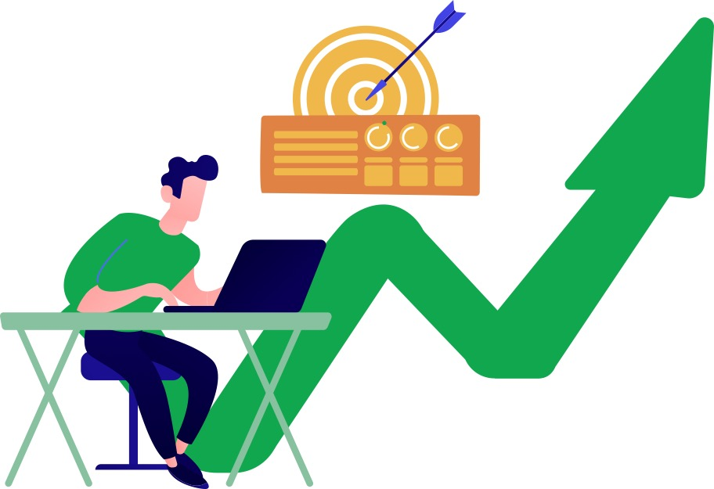
Doğru Bilgiye Nasıl Ulaşırız?
Yapılan çeşitli araştırmalara göre:
Yanlış bilgi içeren paylaşımlar insanlara doğru bilgi içeren paylaşımlardan 6 kat daha hızlı ulaşıyor.*
Gerçek haberler, 1000 sosyal medya kullanıcısından daha fazla kişiye nadiren ulaşırken yanlış bir haber rutin olarak 10 binden fazla kişiye ulaşıyor.**
20
Notes:
Dijital ortamlarda sorumlu, dürüst ve güvenilir olmanın önemli olduğunu vurgulayın. İstemeden bile olsa başkalarını yanıltmanın vatandaşlık anlamında büyük bir kural ihlali olduğunu bu sebeple de paylaşılan bilgilerin gerçekliğinden emin olunması gerektiğini ifade edin. Ayrıca siz yaymasanız bile dijital ortamlardaki bilgilere / haberlere karşı eleştirel bir tutum içerisinde olarak doğruluğundan emin olmanın bizi koruyacağını katılımcılara ifade ederek slayttaki bilgileri ve sonraki slaytları paylaşın.
*Bahsi geçen araştırma: Veri bilimci Soroush Vosoughi ve çalışma arkadaşları Twitter’ın 12 yıllık verisini toplayarak 2006 yılından bu yana altı bağımsız doğrulama sitesi tarafından incelenen tweetleri ele aldılar. PoliticFact, Snopes, ve FactCheck.org gibi doğrulama sitelerinden yararlanarak oluşturulan bu veri setinde 126 bin haber içeriğinin 3 milyon kişi tarafından 4.5 milyon kez paylaşıldığı tespit edildi. Araştırmaya göre gerçekler 1000 Twitter kullanıcısından daha fazla kişiye nadiren ulaşırken yanlış bir haber rutin olarak 10 binden fazla kişiye ulaşıyor.
**Massachusetts Teknoloji Enstitüsü (MIT) tarafından yapılan ve Science Dergisi’nde yayınlanan yeni araştırma, yanlış bilgi içeren tweetlerin insanlara doğru bilgi içeren tweetlerden altı kat daha hızlı ulaştığını ortaya koyuyor.

Slide 21


Doğru Bilgiye Nasıl Ulaşırız?
Herhangi bir görsel paylaşmadan önce arama motorlarını kullanarak görselin orijinal kaynağını teyit et.
Geçmiş haberlerin tekrar paylaşılması güncelliğini koruduğunu göstermez, tarihleri kontrol et.
Orijinal mi/ özgün mü?
Haber kaynağının güvenilirliğini
Şaka olabilir mi?
Yazının tamamını oku
anlayabilmek için sitenin tamamına göz at.
Yazarı sorgula
Güncelliği kontrol et
Destekleyen kaynaklar var mı?
Bilgi eğer kulağa çok tuhaf geliyorsa, ironi veya hiciv olabilir.
Siteyi ve yazarı incele.
Başlıklar tıklanmayı arttırmak için sansasyonel olabilir. Olayın tamamı nedir?
Kaynağı sorgula
Yazarı hızlıca araştır. Gerçek
ve güvenilir biri mi?
Bilgi kaynağını destekleyen başka haberler var mı? Birçok farklı haber kaynağını takip ederek doğrula.

Slide 22
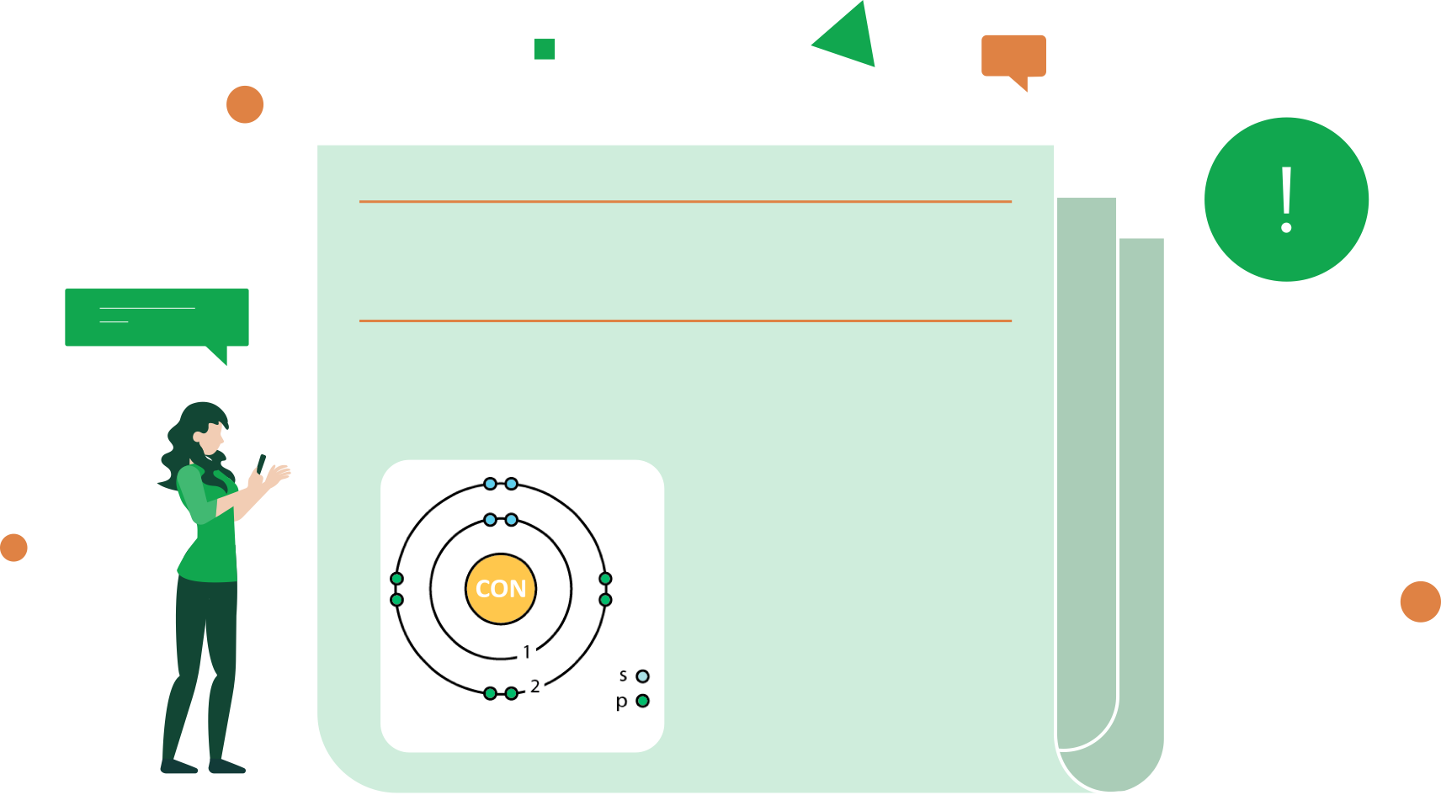
CONTORİUM ELEMENTİ
Simgesi Con, atom numarası 90, kütle numarası 367,4!
Bu rekor bir radyoaktivite! Dünyada sadece İstanbul
boğazının diplerinde bulunduğu tespit edildi!
Türkiye’de tahmin edilen rezerv ne kadar?
127.000 ton!
Değeri ne kadar?
23 trilyon dolar!
Bütün dünya onun peşinde!
Bugün ABD, AB, bilimum Asya ülkeleri Avustralya, Antartika ve Afrika Contorium elementinin peşinde!
Notes:
Bu haber, Youtube’da bir içerik olarak paylaşıldı. Ardından çok sayıda etkileşim alarak hızla yayıldı ve bazı gazetelerde yer almayı bile başardı. Oysa haberde geçen «contorium» isimli element aslında hayali bir elementti. Bu videoyu hazırlayan kişi, Can Güney Kuseyri, yalan bilginin yayılma hızını görmek istemişti. Teyit edilmesi çok kolay bir bilgi olduğu için yaptığı deneyin tutacağından emin değildi. Buna rağmen, basın yayın organları bile elementin ismini sorgulatma gereği bile duymadan haberi paylaşmışlardı. Bu da yalan bilgi ve haberlerin ne hızda yayılabildiğini göz önüne seren bir deney olmasını sağladı.

Slide 23
Zorbalık ve Siber Zorbalık
Zorbalık, fiziksel veya sözlü olabilen, bir kişi ya da grup tarafından uygulanan ve çoğunlukla kişilerin kendilerine göre güçsüz ya da zayıf kişileri hedef aldığı yüz yüze, tekrarlanan, saldırgan davranışlardır.
Siber zorbalık, dijital teknolojilerin kullanımıyla sosyal medyada, mesajlaşma platformlarında, oyun platformlarında kişiyi korkutmayı, kızdırmayı veya utandırmayı amaçlayan, tekrarlayan zorba davranışlardır.
23

Slide 24
ZORBALIK
SİBER ZORBALIK
Yüz yüze
Çevrimiçi
Gizlenecek ya da kaçacak bir ortam bulunabilir.
Gizlenmesi ve kaçması zordur.
Sınırlı sayıda kişi şahit olur.
Dünyanın her yerinden insana açıktır, saniyeler içinde geniş kitlelere ulaşılarak popüler olabilir.
Zorba tespit edilebilir.
Zorba anonim olabilir.
Kurban gözle görüldüğü için empati kurması nispeten daha kolaydır.
Kurban ile empati kurmak zordur.
Zorbalığın gerçekleştiği ortamdan uzak durulabilir.
Zaman ve mekandan bağımsızdır.
Kurban nadiren zorbaya dönüşebilir.
Kurban kolayca zorbaya dönüşebilir.
24

Slide 25
Siber Zorbalık
Sosyal medyada birinin hakkında yalanlar yaymak veya utanç verici fotoğraﬂarını yayınlamak
Mesajlaşma platformları aracılığıyla incitici mesajlar veya tehditler göndermek
Birinin kimliğine bürünmek veya onun adına başkalarına mesajlar göndermek
25

Slide 26
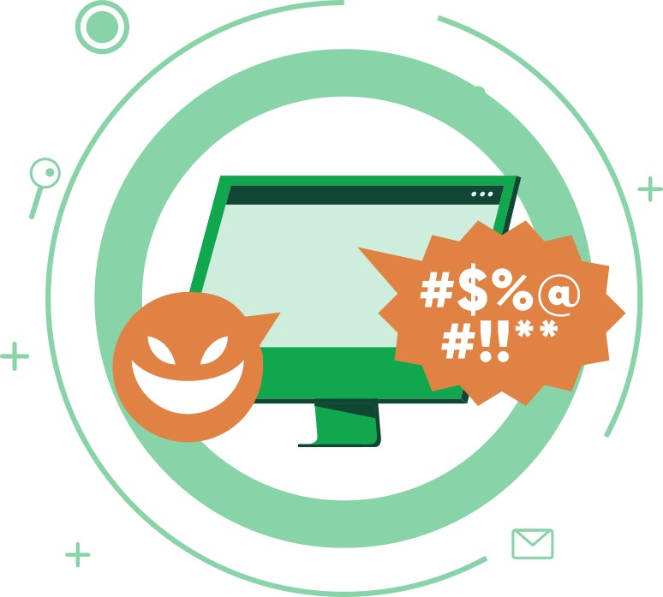
Zorbalığın ‘Siberini’ Nasıl Tanırız?
Elektronik cihazlar ve teknolojinin kullanılması
Tekrarlayıcı
Anonim kişi ya da kişilerden gelmesi
Zarar verme/incitme isteği
Güç dengesinde eşitsizlik
Açık ve herkes tarafından ulaşılabilir ve görülebilir şekilde gerçekleşmesi
26

Slide 27
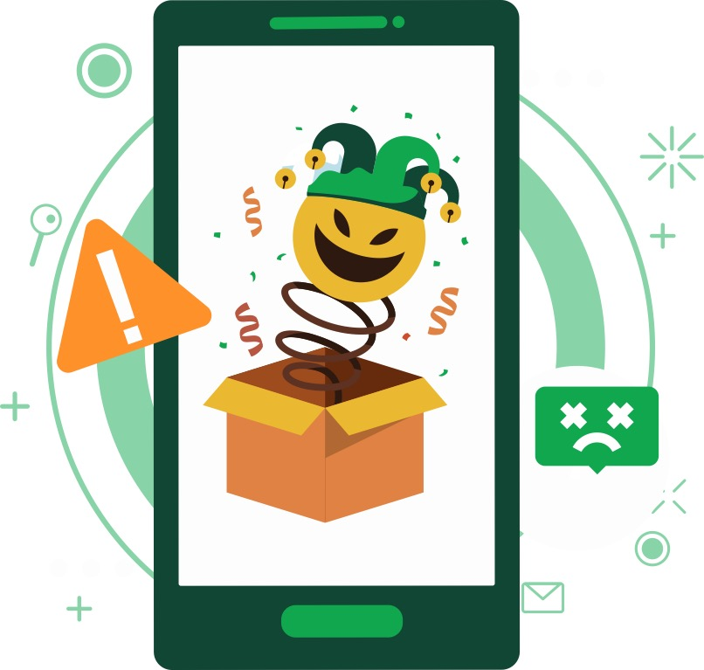
Şaka mı, Zorbalık mı?
Tüm arkadaşlar birbirleriyle şakalaşır. Ancak seni üzen bir şaka durmasını istemene rağmen devam ediyorsa ve senin için artık eğlenceli değilse, bu zorbalık olabilir.
Zorbalık çevrimiçi gerçekleştiğinde, hiç tanımadığınız insanlar dahil geniş kitlelere ulaşabilir ve istenmeyen bir ilgiye neden olabilir. İçinde bulunduğun durumun seni üzdüğünü ve artık dozunu aştığını düşünüyorsan buna bir dur diyebilirsin.
27

Slide 28
Paylaşım yapmadan önce kendine sor:
  Bunu birinin yüzüne de söyler miydin?
  Başka biri yazdığın şeyi yanlış anlayabilir mi?
  Birinin itibarını zedeler mi?
  Biri senin hakkında böyle söylese ya da yazsa nasıl hissederdin?
  Arkadaşlarının, ailenin ve öğretmenlerinin yazdığın bu tür şeyleri okumasını ister miydin?
Çevrimiçiyken sana nasıl davranılmasını istiyorsan sen de insanlara öyle davran.
28

Slide 29

Siber Zorbalık Türleri
Dışlama: Kasıtlı olarak belli kişi ya da kişileri çevrimiçi grupların, etkinliklerin ve oyunların dışında bırakmaktır.
Kişiliğe Bürünme: Başkasının kimlik bilgilerini çalmak, resim göndermek veya sahte sosyal medya hesapları oluşturmak yoluyla zorbalığa maruz bırakılabilirsiniz. Bu tür bir kişi, sizin ya da ailenizin diğer fertlerinin çevrimiçi ortamda yaptığı paylaşımları takip ederek, inandırıcı sahte bir kimlik oluşturabilir.
29

Slide 30
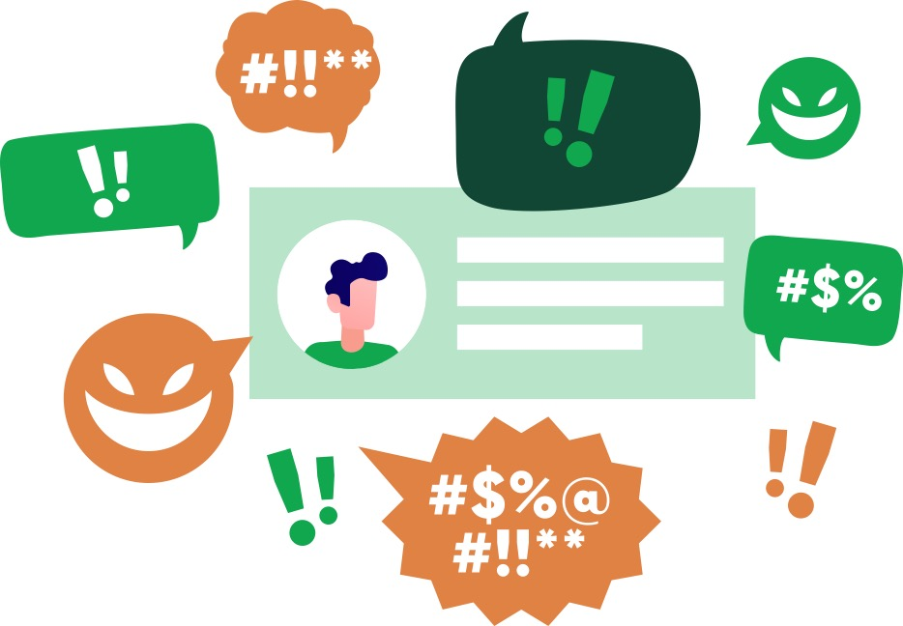
Siber Zorbalık Türleri
İfşa: Bir kişiyi veya bir grubu, onlarla ilgili hassas veya özel bilgileri rızaları olmaksızın çevrimiçi ortamda yayınlayarak utandırmak veya alenen aşağılamak anlamına gelir. Kişinin rızası ve haberi olmadığından, bu tür paylaşımların yasal sonuçları oldukça ciddidir.
Karalama/Linç Etme ve Dedikodu Üretme: Bir kişinin itibarına zarar verecek dedikodular veya söylentiler üreterek yaymaktır. Hızlı ve kontrolsüz bir şekilde yayılan bu söylentiler kişinin sosyal hayattan izole olmasına yol açabilir.
30

Slide 31
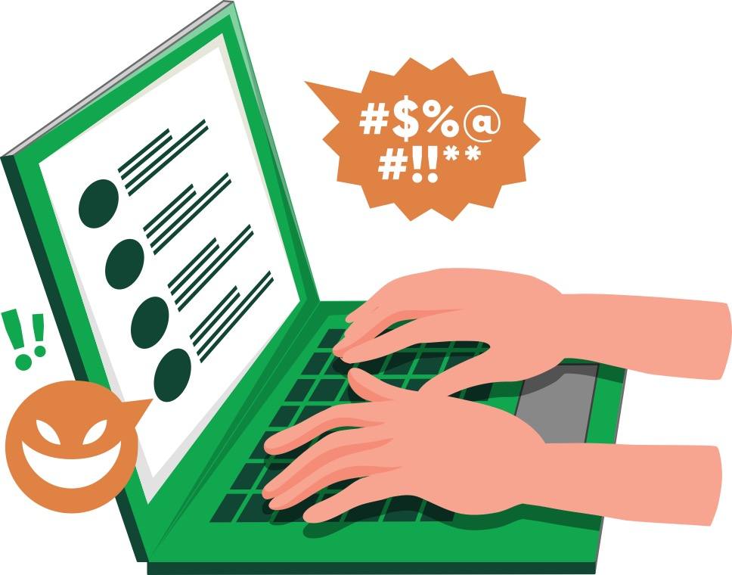
Siber Zorbalık Türleri
Çevrimiçi Taciz: Taciz, zorbalığın en ciddi biçimlerinden biridir. Mağdura yönelik taciz, zalimce ve tehdit edici mesajlarla kendini gösterir. İsim takma, alay etme, iftira atma, fiziksel görünüş ile ilgili acımasız yorumlar yapma ve aşağılama gibi davranışlar örnek olarak verilebilir. Dramatik ve hiç beklenmedik durumlara yol açabilir.
31

Slide 32
Siber Zorbanın Özellikleri
Yüz yüze iletişimde çoğunlukla zorlanır.
Okul başarısı genellikle düşüktür.
Öfke, üzüntü, hayal kırıklığı gibi duygularını anlamakta ve düzenlemekte zorlanır.
Birine çevrimiçi ortamda söylediklerini o kişinin yüzüne söylemesi pek olası değildir (özellikle buna şahit olacak bir arkadaş, ebeveyn veya öğretmen varsa).
32

Slide 33
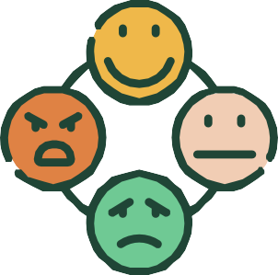

Siber Zorbalığa Uğramanın Kişiye Etkileri
DUYGUSAL ETKİLER
FİZİKSEL ETKİLER
ZİHİNSEL ETKİLER
üzgün utanmış sersemlemiş
kızgın
hissetmek
yorgunluk uykusuzluk mide ağrısı baş ağrısı
sevdiği şeylere karşı ilgisini kaybetmesi
33

Slide 34
Siber Zorbalığın Etkileri
Siber zorbalığa uğradığınızda tehlikede olduğunuzu ve çözüm yolu bulamayacağınızı düşünebilirsiniz. Kişi üzerinde birçok farklı etkiye neden olabilir ve uzun sürebilir. Ancak bunların üstesinden gelinebilir ve insanlar güvenlerini ve sağlıklarını yeniden kazanabilirler.
34

Slide 35
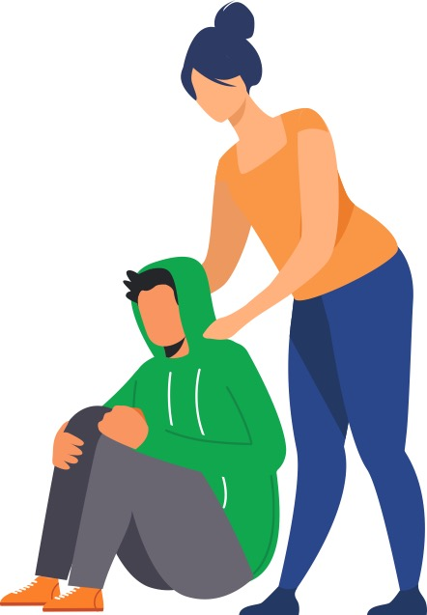
Siber Zorbalığa Uğrarsam
Ne Yapabilirim?
Zorbalığa uğradığını düşünüyorsan, öncelikle çaresiz olmadığını bil. İlk adım olarak sana yardım edebileceğini düşündüğün bir yetişkinden yardım isteyebilirsin.
Okulunda bulunan psikolojik danışmana veya sevdiğin bir öğretmene ulaşabilirsin.
Zorbalık sosyal bir platformda gerçekleşiyorsa, zorbayı hemen engellemeyi ve davranışlarını sosyal medya platformunun kendisine de resmi olarak bildirmeyi ihmal etme.

Slide 36
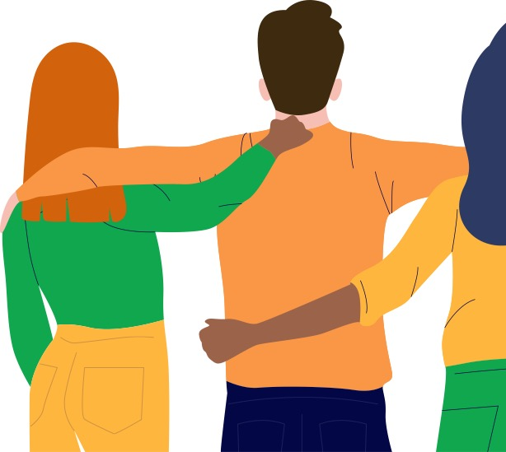
Siber Zorbalığa Uğrarsam
Ne Yapabilirim?
Gerektiğinde kullanmak üzere rahatsız edici içeriklerin görüntülerini alarak kanıt toplayabilirsin. Yasal haklarını kullanırken bu kanıtlar faydalı olabilir.
Zorbalığın toplumsal olarak önlenmesi bireysel mağduriyetlerin bildirilmesine bağlıdır. Zorbalığı bildirerek zorbaya davranışının yanlış ve cezaya tabii olduğunu da göstermiş oluruz.
Acil bir tehlike içindeyseniz (sürekli aranarak rahatsız ediliyorsanız, konumunuz takip ediliyorsa vb.) polise başvurabilirsiniz.
36
Notes:
Hem zorbalığın hem de interneti hukuk dışı kullanmanın bazı yasal süreçleri beraberinde getirdiği söylenerek, bir sonraki bölüme geçilir.

Slide 37

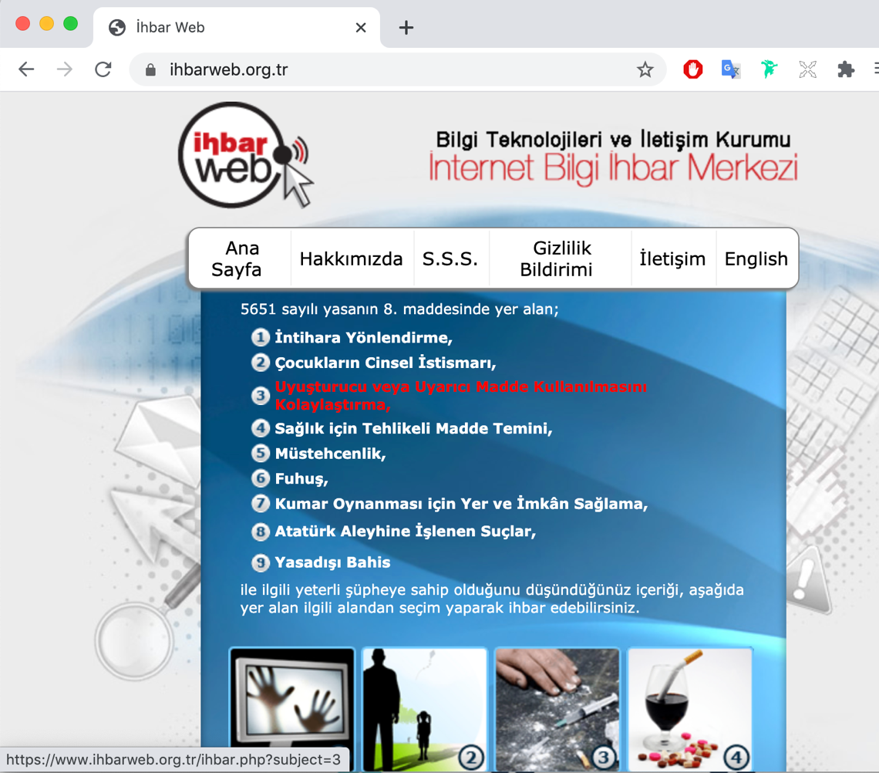
Hukuki Boyut
Türk Ceza Kanununda yer alan:
İntihara yönlendirme,
Çocukların cinsel istismarı,
Sağlık için tehlikeli madde temini,
Müstehcenlik,
Kumar oynanması için yer ve imkân sağlama
gibi suçlardan biri veya birkaçını barındıran internet siteleriyle ilgili
www.ihbarweb.org.tr
adresinden şikâyet gerçekleştirebilirsiniz.
37

Slide 38
İnterneti Güvenli Kullanım İçin İpuçları
İnternette veya sosyal medya hesaplarında kişisel bilgilerini (T.C. kimlik no, telefon, adres, yaş, aile bilgileri vb.) hiçbir şekilde paylaşmamalısın.
Kullandığın şifrelerin sadece senin anlayabileceğin güçlü şifreler olabilmesi için sayı, harf ve sembolleri birlikte kullanmaya çalışabilirsin.
Dosya ya da program indirme gibi işlemleri bilinen ve güvenli internet sitelerinden yapabilirsin. Tanımadığın kişilerden ya da internet sitelerinden gelen mesajları açma ve linkleri tıklamadığından emin ol.
38

Slide 39
İnterneti Güvenli Kullanım İçin İpuçları
Hesap gizlilik ayarlarını değiştirerek kimlerin profilini görebileceğine, sana doğrudan mesaj gönderebileceğine veya gönderilerine yorum yapabileceğine karar verebilirsin.
İnternette veya sosyal medyada yeni arkadaşlar edinirken dikkatli ol. Tanımadığın kişiler arkadaşlık teklifinde bulunduğunda kabul etmemek daha güvenli olacaktır.
39

Slide 40
İnterneti Güvenli Kullanım İçin İpuçları
Halka açık ya da bilmediğin alanlardaki wifi ağları tehlikeli olabilir. Bu ağlar kişisel bilgilerini çalmak için oluşturulmuş sahte bağlantılar olabilir.
Bluetooth veya Airdrop’u kullanmadığın zaman devre dışı bırak. Bu bağlantı birçok cihazın birbiri ile etkileşim halinde bulunmasına olanak sağlar ve bir hacker bu açık Bluetooth bağlantıları içinden cihazına erişim sağlayabilir.
Cep telefonunda bulunan uygulama marketlerinin izin vermediği, güvenli olmayan uygulamaları indirme.
40

Slide 41
İnterneti Güvenli Kullanım İçin İpuçları
Herhangi bir içerik paylaşmadan önce dur ve bu içerik ile biri sana zarar verebilir mi, sen başkasına zarar verir misin diye iyice düşün.
Paylaştığın fotoğrafların / videoların kötü niyetli insanlar tarafından değiştirilebileceğini unutma. Bu yüzden paylaştığın fotoğrafları seçerken dikkatli ol.
Artık kullanmadığın hesaplarını sil veya devre dışı bırak. Eğer öylece bırakırsan haberin bile olmadan ele geçirilebilir.
41

Slide 42
İNTERNETİN GÜVENLİ
KULLANIMI ve
SİBER ZORBALIK
Teşekkür ederiz
Notes:
KAYNAKLAR
Amerikan Psikiyatri Birliği. (2013). Tanı Ölçütleri Başvuru Elkitabı. Boylam Psikiyatri Enstitüsü. s.143-147
Balcı, Ş., Ayhan, B. (2007). Üniversite Öğrencilerinin İnternet Kullanımı ve Doyumları Üzerine Bir Saha Araştırması, Selçuk İletişim Dergisi, cilt:5,sayı:1, s.174-197
BTK, Bilgi Teknolojileri ve İnternetin Bilinçli, Güvenli Kullanımı Kitabı
Cyber Safety - Handbook For Students Of Secondary & Senior Secondary Schools (2020), http://cbseacademic.nic.in/web_material/Manuals/Cyber_Safety_Manual.pdf ,(Çevrimiçi), Erişim Tarihi: 31.10.2020
https://groundviews.org/2018/05/11/infographic-how-to-spot-false-news/
https://www.guvenliweb.org.tr/dokuman-detay/dijital-vatandaşlık ,(Çevrimiçi), Erişim Tarihi: 30.10.2020
İnternetin Bilinçli Kullanımı ve Teknoloji Bağımlılığı Çalıştayı Raporu (2014), BTK ve YEŞİLAY, s.s. 40-41
Karaduman, S. (2019). Yeni Medya Okuryazarlığı: Yeni Beceriler/Olanaklar/Riskler, Erciyes İletişim Dergisi, Cilt: 6, Sayı:1, 683-700
Livingstone, S., Blum-Ross, A. (2018). Ekran Süresi’ Kavramının Artık Modası Geçmiş Olduğu Sonucuna Varabiliriz, TRT Akademi, cilt:3, sayı:6
Özbay, A. (2013), Ergenlerde Siber Zorbalık, Siber Mağduriyet, Aleksitimi ve Öfke İfade Etme Biçimleri Arasındaki İlişki, (Yayınlanmamış Yüksek Lisans Tezi), https://afyonluoglu.org/PublicWebFiles/Reports-TR/Akademi/2013-Ergenlerde%20Siber%20Zorbal%C4%B1k%20Siber%20Ma%C4%9Fduriyet%20Aleksitimi%20ve%20%C3%96fke%20%C4%B0fade%20Etme%20.pdf , (Çevrimiçi), Erişim Tarihi: 28.10.2020
Siber Zorbalık Türleri, http://www.siberzorba.com/siber-zorbalik/siber-zorbalik-turleri/ ,(Çevrimiçi), Erişim Tarihi: 28.10.2020
Siber Zorbalık: Nedir ve Nasıl Önlenir?, https://www.unicef.org/turkey/siber-zorbal%C4%B1k-nedir-ve-nas%C4%B1l-%C3%B6nlenir ,(Çevrimiçi), Erişim Tarihi: 28.10.2020
Sosyal Medya Kullanım Kılavuzu, T.C. Cumhurbaşkanlığı İletişim Başkanlığı
Sürmelioğlu, Y., Seferoğlu, S.S. (2019). Yükseköğretim Öğrencilerinin Dijital Ayakizi Farkındalık ve Yaşantılarının İncelenmesi, World Journal on Educational Technolgy:Current Issues, 11(1), 48-64
Tanrıkulu, T., Kınay, H., Arıcak, O. T. (2013), Siber Zorbalığa İlişkin Duyarlılık Ölçeği: Geçerlik ve Güvenirlik Çalışması, https://dergipark.org.tr/tr/download/article-file/200357 (Çevrimiçi), Erişim Tarihi: 28.10.2020
Teaching and Learning with Twitter, https://about.twitter.com/content/dam/about-twitter/company/twitter-for-good/en/teaching-learning-with-twitter-unesco.pdf ,(Çevrimiçi), Erişim Tarihi: 31.10.2020
The 10 Forms of Cyberbullying , https://cyberforpeople.com/the-10-forms-of-cyberbullying/ ,(Çevrimiçi), Erişim Tarihi: 28.10.2020
https://www.sciencemag.org/news/2018/03/fake-news-spreads-faster-true-news-twitter-thanks-people-not-bots

